Slide 1
Cocaína
Conheça um pouco sobre a
cocaína (alcaloide)

Slide 2
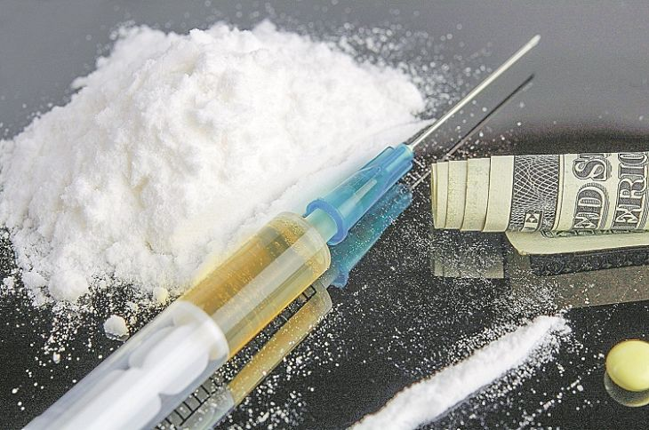
A cocaína
Nome: alcaloide (C₁₇H₂₁NO₄).
Obtido das folhas da coca, um anestésico.
Medicinalmente com restrições.
Causa dependência.
É viciante por provocar a via mesolímbica do cérebro

Slide 3
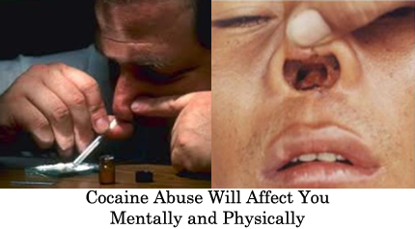
Riscos
Pode causar acidente vascular cerebral (AVC);
Infarto do miocárdio;
Problemas pulmonares em pessoas que fumam;
Infecções sanguíneas;
Parada cardiorrespiratória súbita.

Slide 4
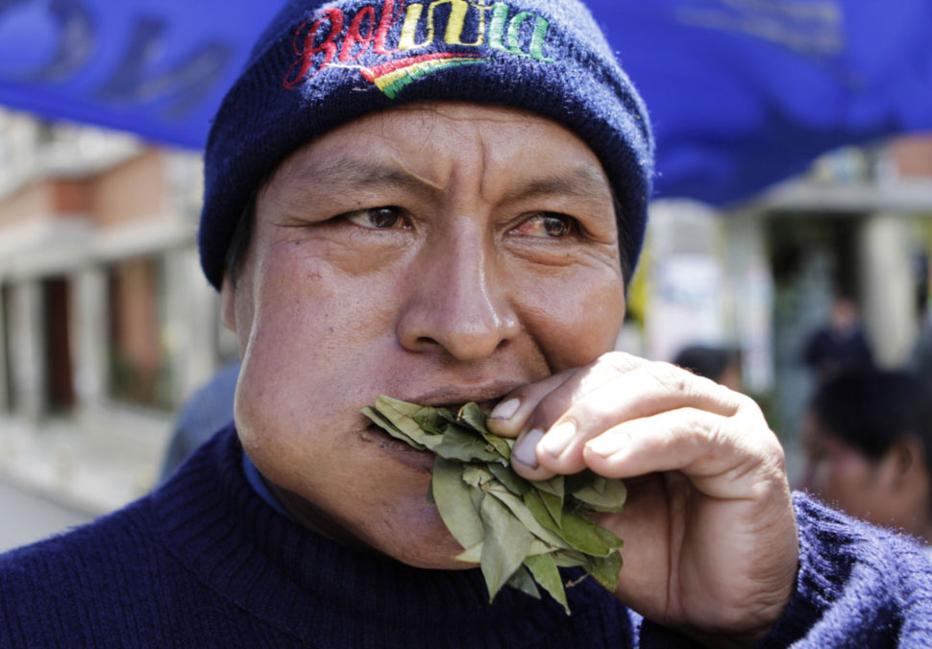
Andes e arbustos de coca
A folha de coca é usada há mais de 5000 anos;
Pelos nativos da América do Sul;
Para suportar a fome, sede e o cansaço;
Ainda hoje consumida legalmente na Bolívia.

Slide 5
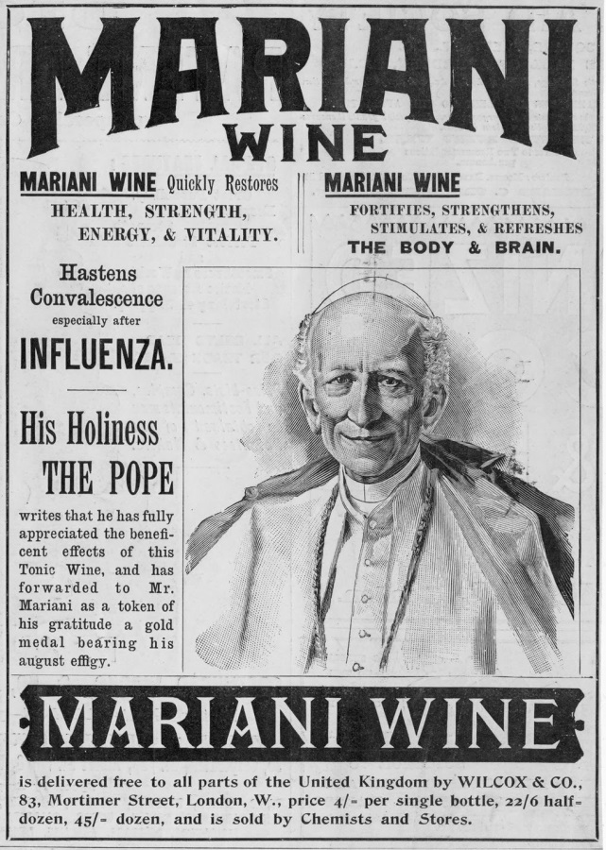
Primeiras experiências
A cocaína foi isolada das folhas de coca por Niemann em 1859;
O seu uso espalhou-se gradualmente;
Cientistas italianos levaram amostras da planta para seu país;
Angelo Mariani desenvolveu em 1863 um vinho, uma infusão alcoólica de folhas de coca.

Slide 6
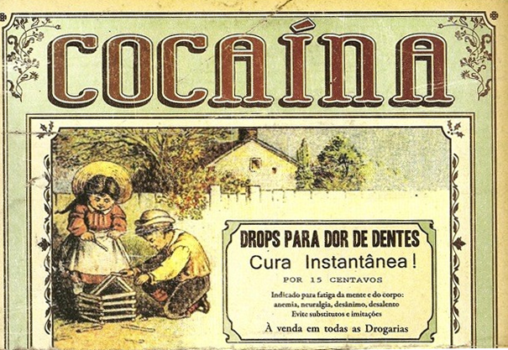
Popularização
Foi usada como tratamento para toxicodependência de morfina;
Em 1885 a companhia americana Park Davis vendia cocaína livremente;
Era vendida em cigarros, pó ou líquido.

Slide 7
Venda da cocaína
A companhia Park Davis vendia cocaína livremente, sem restrições em 1885;
Oferecia em cigarros, pó ou líquido injetável;
Usava o lema de :
“Substituir a comida;
Tornar os covardes corajosos;
Os silenciosos eloquentes e;
Os sofredores insensíveis à dor”.

Slide 8
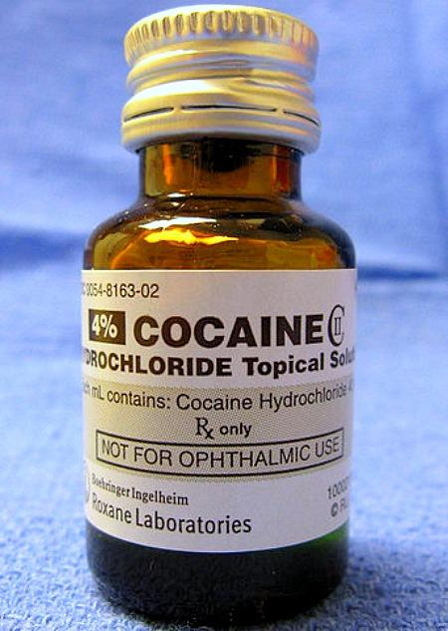
Uso da cocaína na medicina
Era usada para parar a dor no corpo, porém, pararam de utiliza-la pela forte dependência que ela deixava em seus pacientes;
Recomendava doses orais da substância entra 50-100 mg com estimulante e euforizante em estados depressivos.

Slide 9
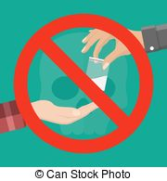
Proibição da cocaína
No Brasil, a primeira lei que restringiu a droga, junto com o ópio e a morfina, chegou em 1921;
Fruto de um acordo internacional firmado em Haia dez anos antes;
As primeiras prisões por porte de droga foram registradas em 1933, no Rio de Janeiro.

Slide 10
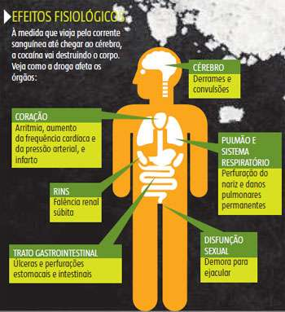
Por que não utilizar a cocaína
Ela traz muito mais desvantagens do que vantagens;
Traz danos irreversíveis;
Causa vício;
Causa danos ao cérebro.

Slide 11
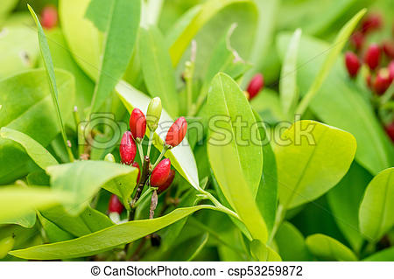
Cocaína
Essa é uma imagem da planta coca, utilizada na criação de cocaína

Slide 12
Cocaína
Nome: Bruno Holsback Melo
Contato: (34)90000-0000
Email: aaaaa.2222@gmail.com

